Slide 1
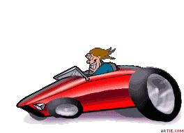
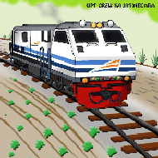
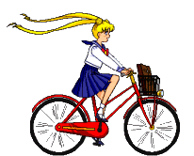
Czasowniki: jechać, pojechać, jeździć
https://rosyjski.pro/transport-miejski-po-rosyjsku-cz-1/
https://www.youtube.com/watch?v=F0Y3wdrTdRE – czasowniki ruchu, przyimki в – из, на - с

Slide 2
Ехать – на чём?
Ехать (jechać) to czasownik I koniugacji. Opisuje on czynność, która odbywa się właśnie w tym momencie. Pełna odmiana w czasie teraźniejszym, poniżej:
ехать на машине | jechać samochodem
ехать на автобусе | jechać autobusem
ехать на метро | jechać metrem
ехать на поезде | jechać pociągiem
ехать на велосипеде | jechać rowerem
ехать зайцем | jechać na gapę
l. p. |  | l. mn.
я | еду | мы | едем
ты | едешь | вы | едете
он она оно | едет | они | едут
ехать на такси jechać taksówką
ехать на тролейбусе jechać trolejbusem

Slide 3
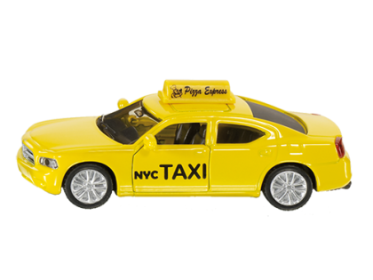
Ćw. 1
Przetłumacz na język polski:
1. Я советую тебе ехать поездом.
2. Я должен ехать в город.
3. Она боится ехать за границу.
4. Ты можешь ехать медленнее?
Przetłumacz na język rosyjski:
1.Do szkoły jadę autobusem.
2. Brat jedzie pociągiem.
3. My jedziemy rowerem, a wy czym jedziecie?
4. Rodzice jadą trolejbusem.

Slide 4
Поехать - pojechać
Я поеду
Ты поедешь
Он, она, оно поедет
Мы поедем
Вы поедете
Они поедут
Ćw. 2
Przetłumacz na język rosyjski:
Pojadę do babci autobusem.
Oni pojadą do kina.
Rodzice pojadą do teatru samochodem.
My pojedziemy taksówką do domu.

Slide 5
Czasownik ездить oznacza tę samą czynność, ale wykonywaną wielokrotnie.
Ездить (jeździć) оdmienia się w II koniugacji i może sprawić troszkę problemów, a to za sprawą oboczności spółgłosek w pierwszej osobie liczby pojedynczej. Na szczęście, jest to jedyne miejsce, które może sprawić problemy. Odmiana tego czasownika poniżej:
l. p. |  | l. mn.
я | езжу | мы | ездим
ты | ездишь | вы | ездите
он она оно | ездит | они | ездят

Slide 6
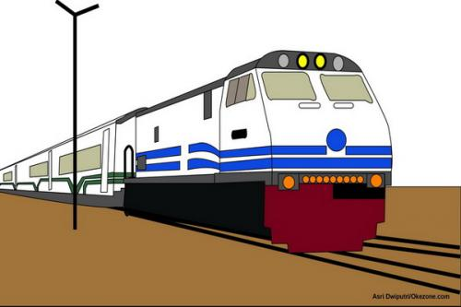
Porównaj!
Ćw. 3
Przetłumacz na język rosyjski:
My często jeździmy samochodem.
Dokąd jeździsz po lekcjach?
Paweł jeździ samochodem a ja
pociągiem.
4. Do parku jeżdżę rowerem.
ехать - jechać (czynność jednorazowa)
Куда ты едешь? | Dokąd jedziesz?
Я еду на вокзал. | Jadę na dworzec.
eздить - jeździć (czynność powtarzająca się)
Они ездят на машине. | Oni jeżdżą samochodem.
Я часто езжу на автобусе. | Ja często jeżdżę autobusem.

Slide 7
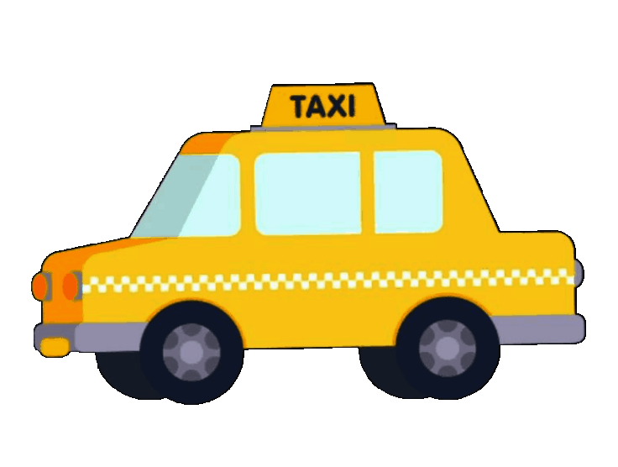
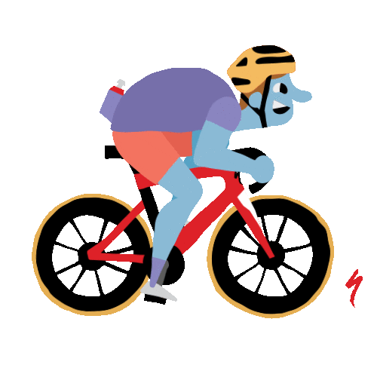
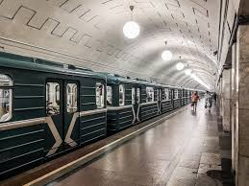
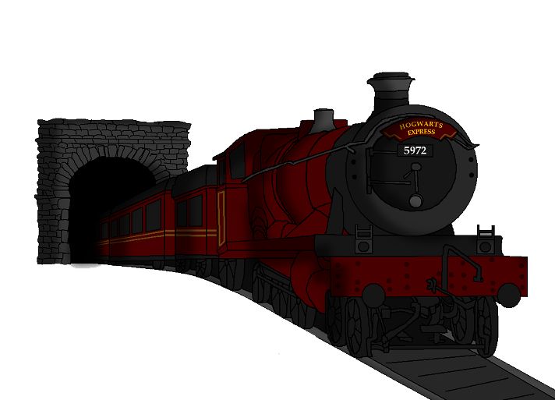
На чём они едут?
На чём они ездят?

